Slide 1
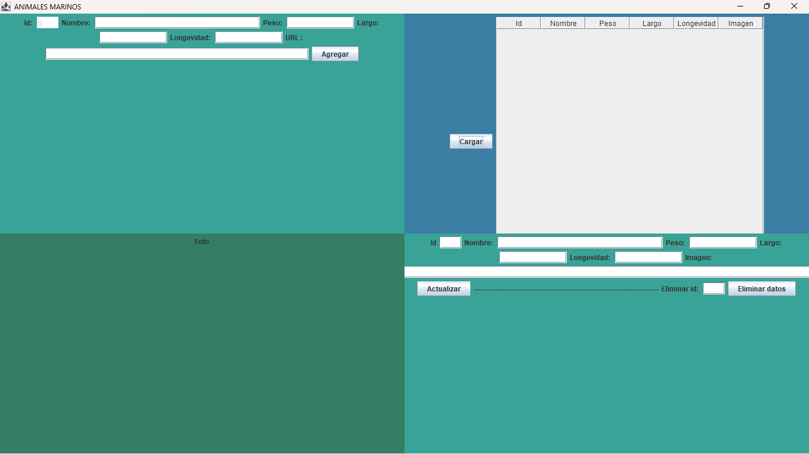
Se muestran los paneles correctamente

Slide 2
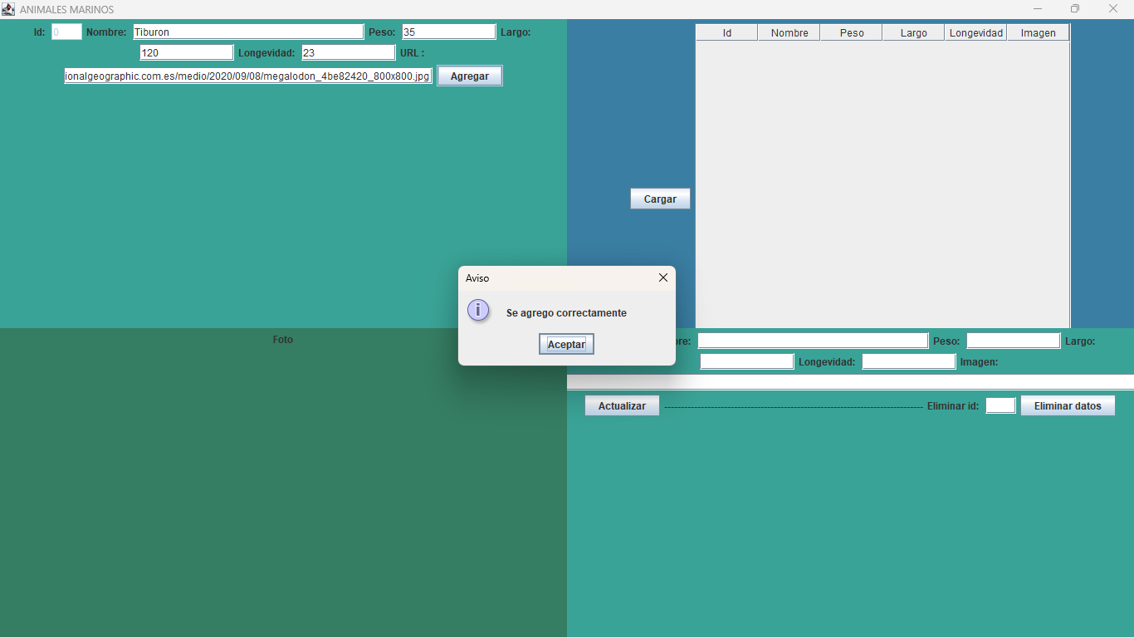
Agregar datos

Slide 3


Slide 4


Slide 5

Mostrar datos

Slide 6
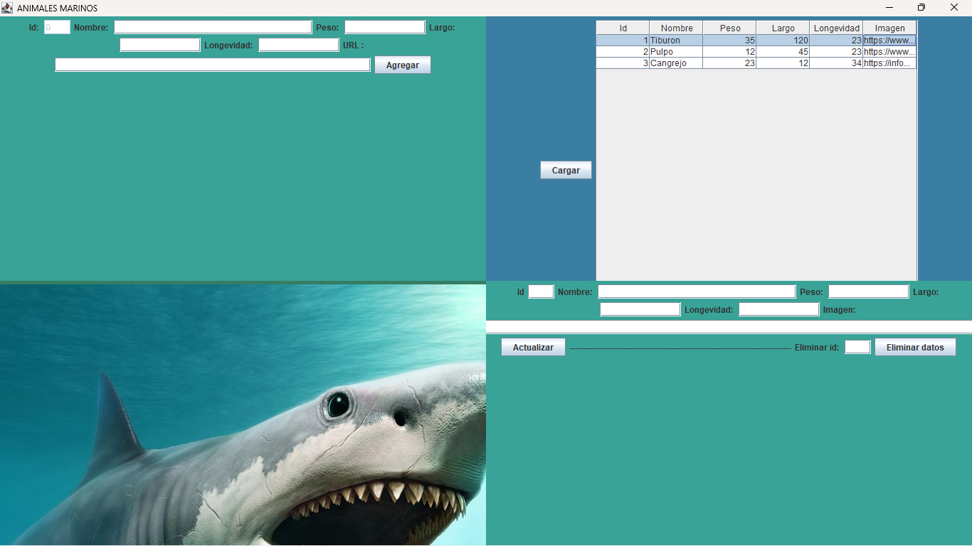
Mostrar imágenes

Slide 7
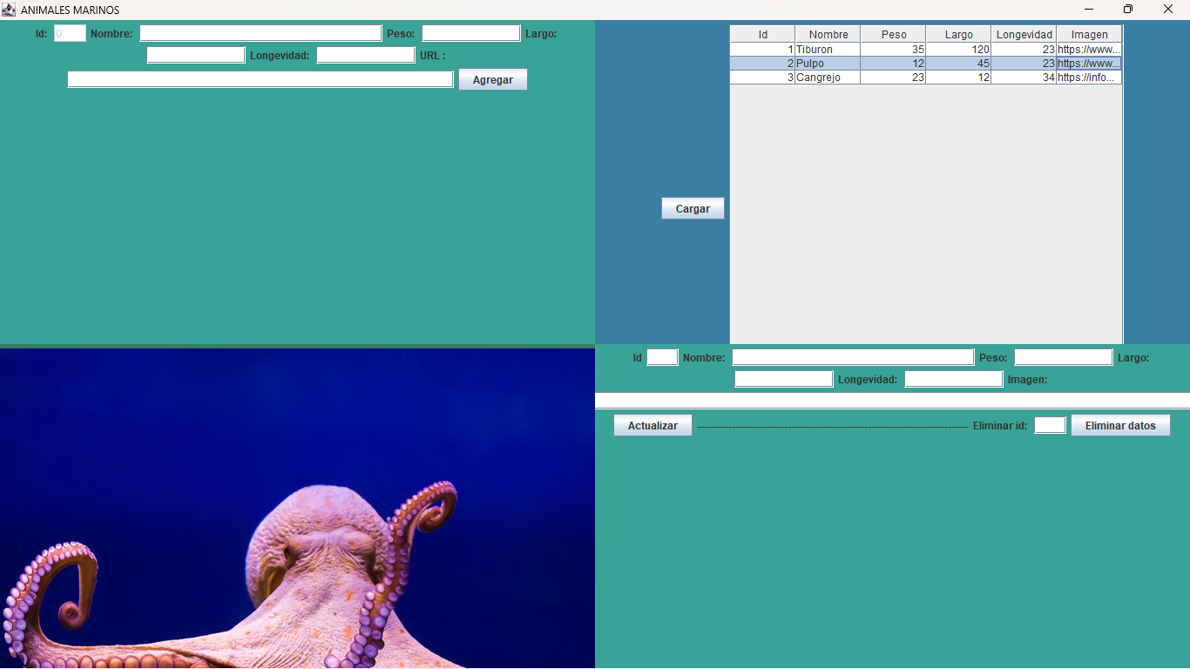

Slide 8
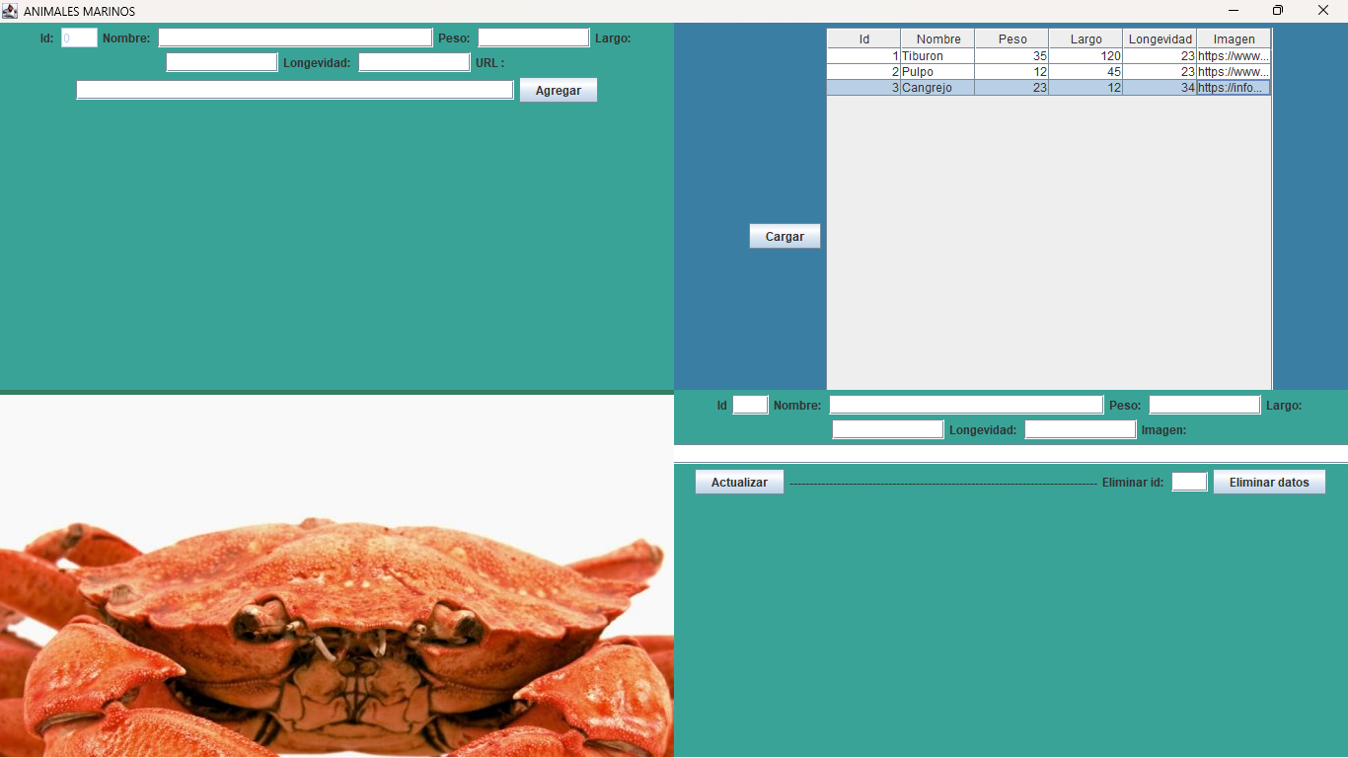

Slide 9

Editar datos

Slide 10
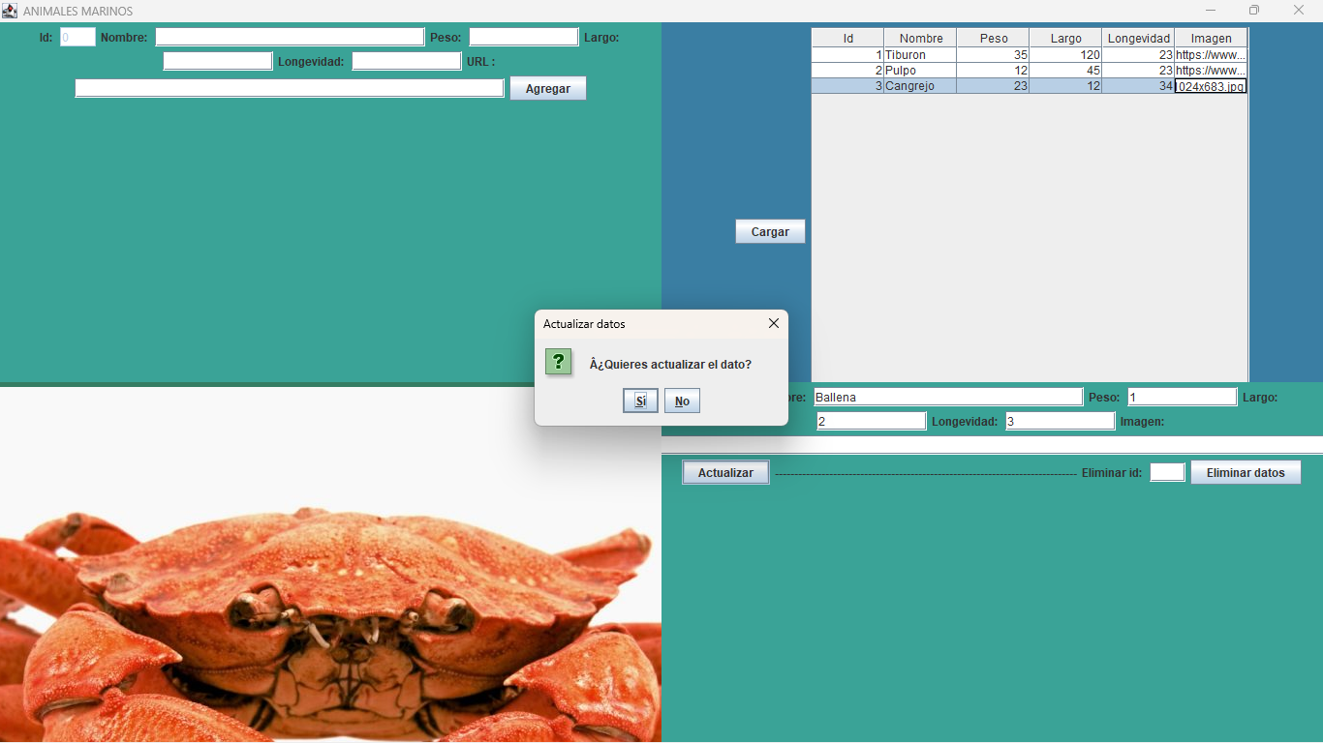

Slide 11


Slide 12

Eliminar datos

Slide 13


Slide 14


Slide 15


